Slide 1

Help Fix

Slide 2
1
Objective
2
Scope
3
Working principle of the application
4
Development Guidelines

Slide 3

Objective

Slide 4
Objective
1
เพื่อพัฒนาแอปพลิเคชันแจ้งซ่อมบำรุง บนระบบปฏิบัติการแอนดรอยด์ ให้ผู้ใช้งานสามารถแจ้งซ่อมได้สะดวกและเฝ้าติดตามสถานะคำร้องแจ้งซ่อมของตนเองได้
เพื่อพัฒนาแอปพลิเคชันแจ้งซ่อมบำรุง บนระบบปฏิบัติการแอนดรอยด์ ให้หัวหน้าฝ่ายอาคารสะดวกในการมอบหมายงานและสามารถดูรายละเอียดการซ่อมได้
2
3
เพื่อพัฒนาแอปพลิเคชันแจ้งซ่อมบำรุง บนระบบปฏิบัติการแอนดรอยด์ ให้ช่างสะดวกในการรายงานสถานะ การซ่อมบำรุงได้

Slide 5

Scope

Slide 6





Scope
Admin
1. สามารถจัดการบัญชีผู้ใช้งานได้
Manager
User
1. สามารถอนุมัติค่าใช้จ่ายในการซ่อมได้
2. สามารถดูรายงานสรุปการแจ้งซ่อม
1. สามารถสมัครสมาชิกได้
2. สามารถแจ้งซ่อมครุภัณฑ์ที่ชำรุดได้
3. สามารถติดตามสถานะแจ้งซ่อมได้
Technician
1. สามารถดูรายละเอียดงานซ่อมได้
2. สามารถประเมินความเสียหายได้
3. สามารถอัพเดทสถานะของการซ่อมได้
Head of building division
1. สามารถบอกสถานะความสำคัญในการซ่อมได้
2. สามารถมอบหมายงานให้แก่ช่างได้
3. สามารถดูรายละเอียดงานซ่อมทั้งหมดได้
4. สามารถส่งใบขออนุมัติงบประมาณการซ่อมได้

Slide 7

Working principle of the application

Slide 8
Working principle of the application
User
สร้างใบคำร้อง
Head division
Technician
Technician
มอบหมายงาน
ประเมินความเสียหาย(ไม่ใช้งบประมาณ)
ปิดการซ่อม
ประเมินความเสียหาย(ใช้งบประมาณ)
Technician
อนุมัติงบประมาณ
Manager
ส่งขออนุมัติงบประมาณ
Head division
ปิดการซ่อม
ไม่อนุมัติงบประมาณ
ไม่ส่งขออนุมัติงบประมาณ
ไม่อนุมัติ
ยกเลิกการซ่อม

Slide 9
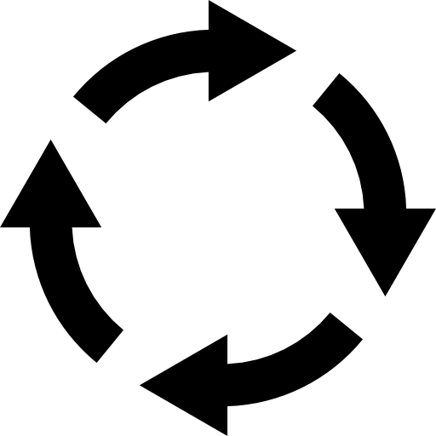
Development Guidelines

Slide 10

Development Guidelines
1
เพิ่มฟังก์ชันให้รองรับการทำงานให้มากขึ้น
2
เพิ่มระบบการแจ้งเตือนภายในแอปพลิเคชัน
3
ปรับปรุงระบบฐานข้อมูลให้มีประสิทธิภาพมากขึ้น

Slide 11
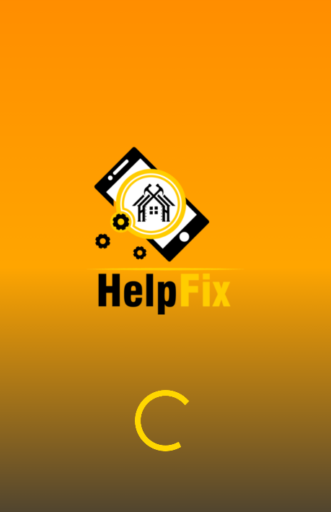
Thank you

